Slide 1
ПРОЕКТ Тема: Профессия «Программист» Работу выполнил: ученик 4 «Б» класса МБОУ СШ № 45 Крылов Артём рук.Михайлова С.В. Тверь, 2020

Slide 2
Кто такой «программист» ?
Программист –
– это специалист, который занимается разработкой алгоритмов и компьютерных программ на основе специальных математических моделей.

Slide 3
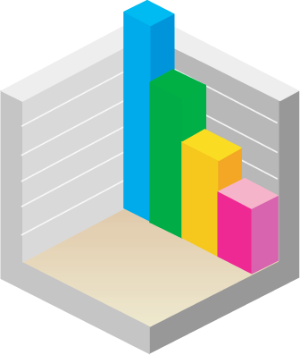
Значимость профессии «Программист»
В любой сфере жизни человека можно встретить предметы, использующие процессоры и микросхемы.
Они есть в детских игрушках, бытовых приборах, смартфонах, медицинской технике, станках, автомобилях, кораблях и космических станциях.
А их работой управляют программы (алгоритмы), созданные ПРОГРАММИСТАМИ.
Без программ почти все современные технические средства были бы бесполезными «железками».

Slide 4
Категории программистов
1. Прикладные программисты - разрабатывают программы прикладного характера - игры‚ бухгалтерские программы‚ редакторы.
2. Системные программисты - разрабатывают операционные системы, которые управляют вычислительной системой и процессором.
3. Web-программисты - работают с Интернетом и разрабатывают программную составляющую сайтов.
Где учат на программиста
1. Тверской государственный технический университет.
2. Московский государственный технический университет имени Баумана.
3. Санкт-Петербургский государственный политехнический университет.

Slide 5
Достоинства профессии
1
Высокая зарплата
2
Большой спрос на рынке труда
3
Очень интересная творческая работа
4
Можно работать дома
5
Большая значимость во всех сферах жизни

Slide 6
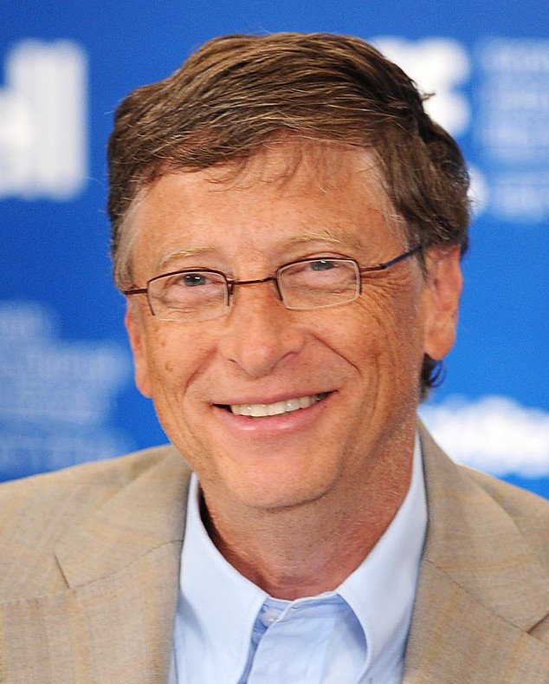
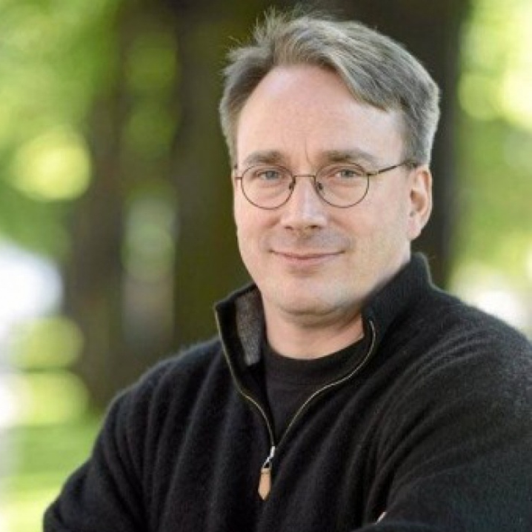
Знаменитые программисты
Билл Гейтс - американский
программист, основатель компании «Microsoft»
Линус Торвальд – финский
программист, хакер, создавший операционную систему Linux, на которой была построена система Android.

Slide 7
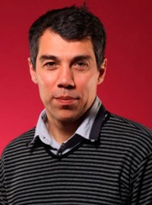
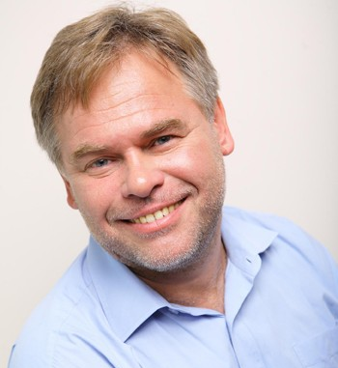
Знаменитые программисты
Илья Сегалович - российский программист, один из разработчиков Яндекс
Евгений Касперский – российский программист, специалист по компьютерной безопасности, разработчик антивируса Касперского.

Slide 8
Вывод
Профессия «Программист» мне очень нравится.
В будущем я хотел бы стать программистом.
Для этого уже сейчас я серьезно отношусь к изучению не только математики, но всех остальных предметов, а также дополнительно обучаюсь по направлению «Компьютерные технологии».

